Slide 1

Part 9
Yolo labeling

Slide 2
Part 8 - 목차
라벨링 하기
코드 Module로 만들기
코드 실행
Notes:
목차 수정 한번 해야합니다. (+) 뒷배경 누르기

Slide 3
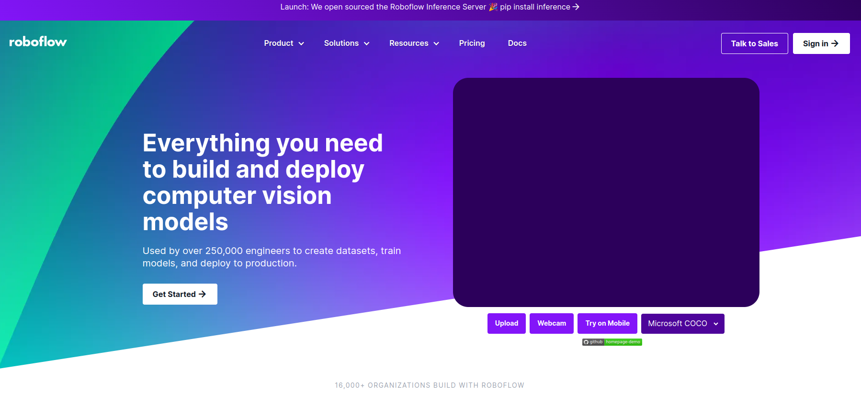
YOLO 라벨링
Roboflow 사이트 접속하기

Slide 4
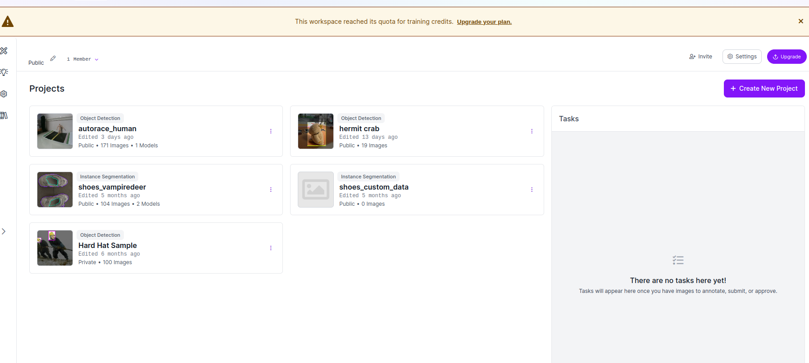
YOLO 라벨링

Slide 5
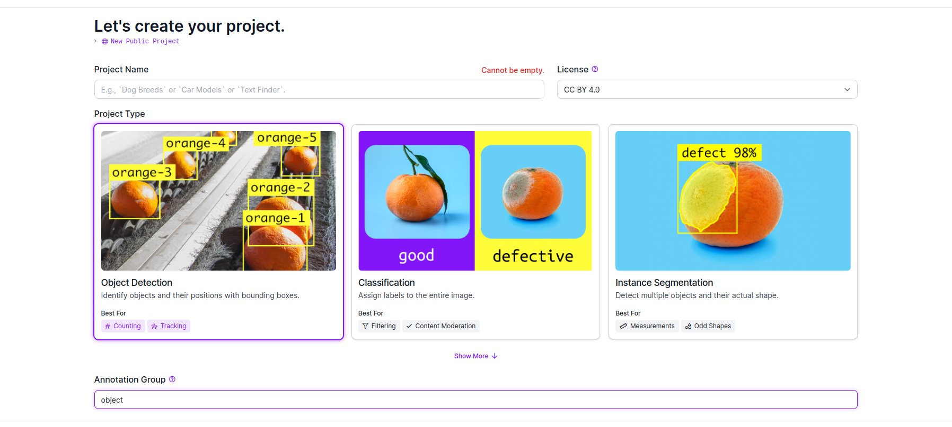
YOLO 라벨링
학습 시킬 object 목록
학습 시킬 object 목록

Slide 6
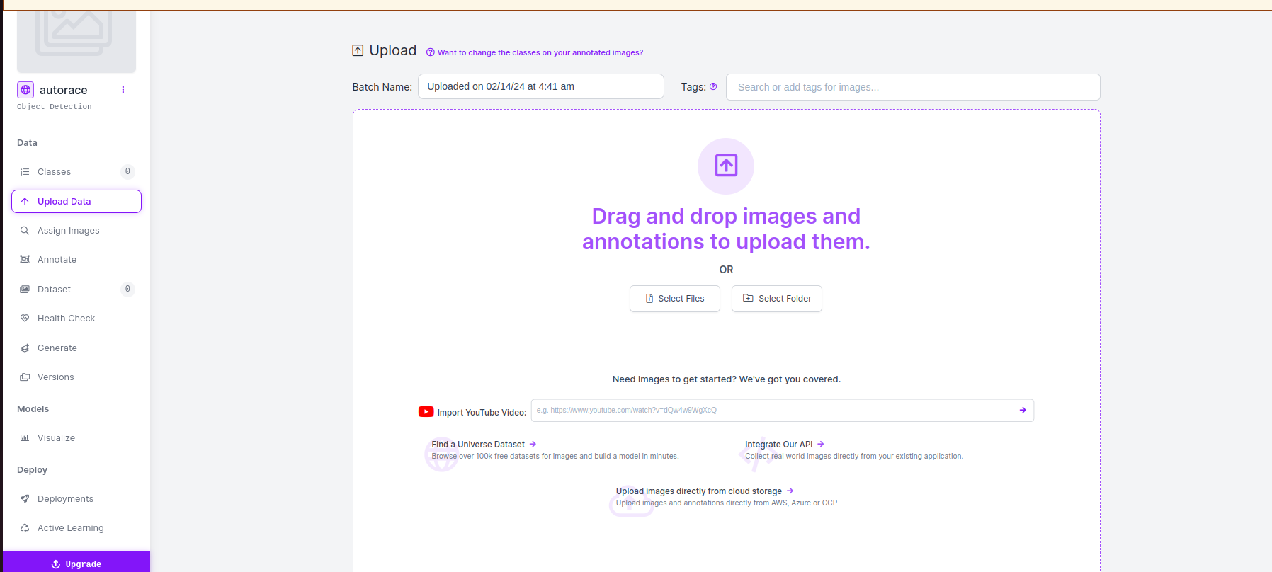
YOLO 라벨링
라벨링할 사진 폴더

Slide 7
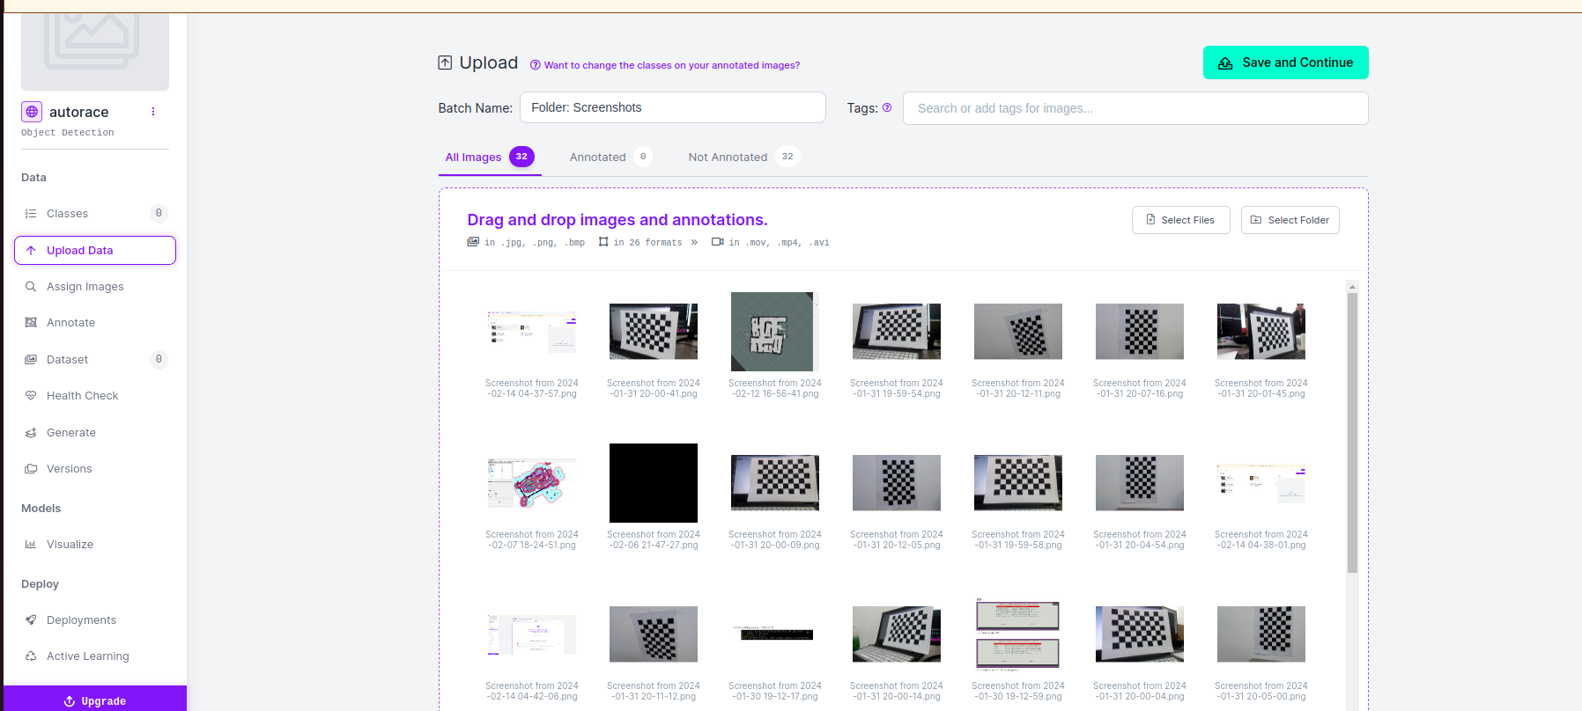
YOLO 라벨링
라벨링할 사진들

Slide 8
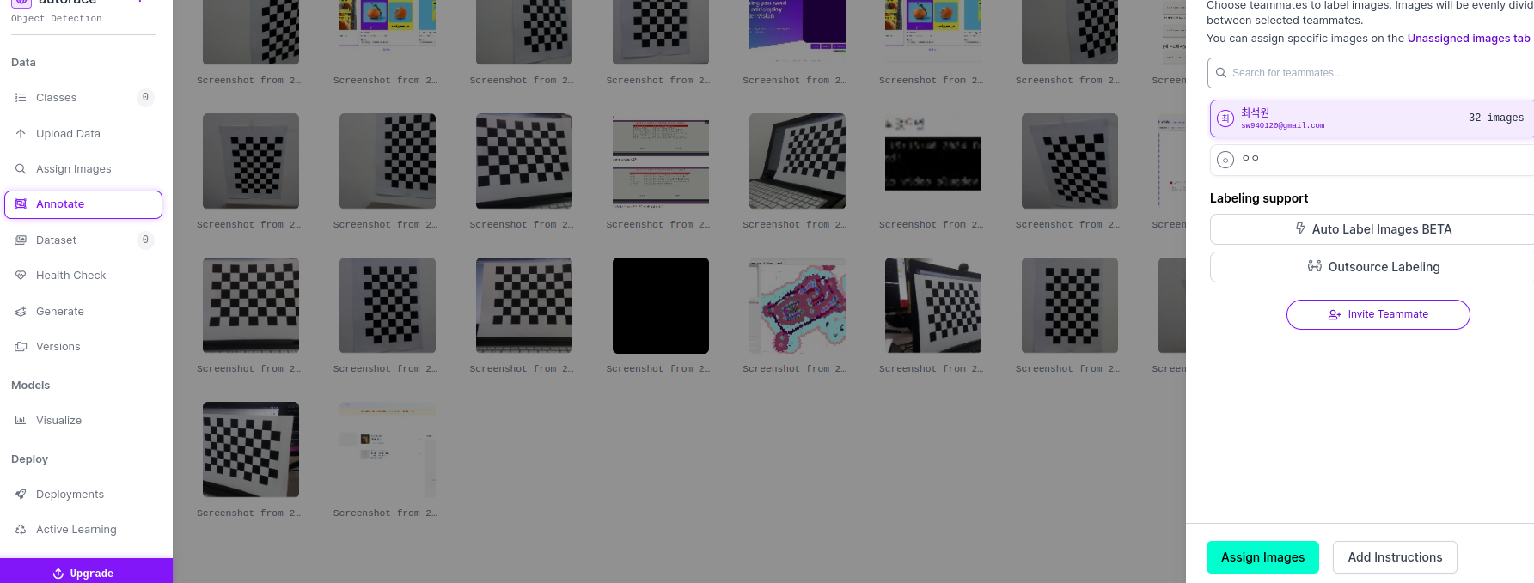
YOLO 라벨링

Slide 9
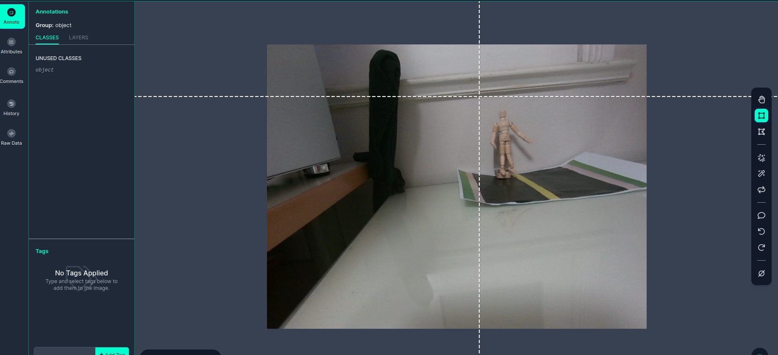
YOLO 라벨링
Dataset으로 들어간 후 사진 라벨링 할 사진 더블클릭
드레그해서 object 라벨링

Slide 10
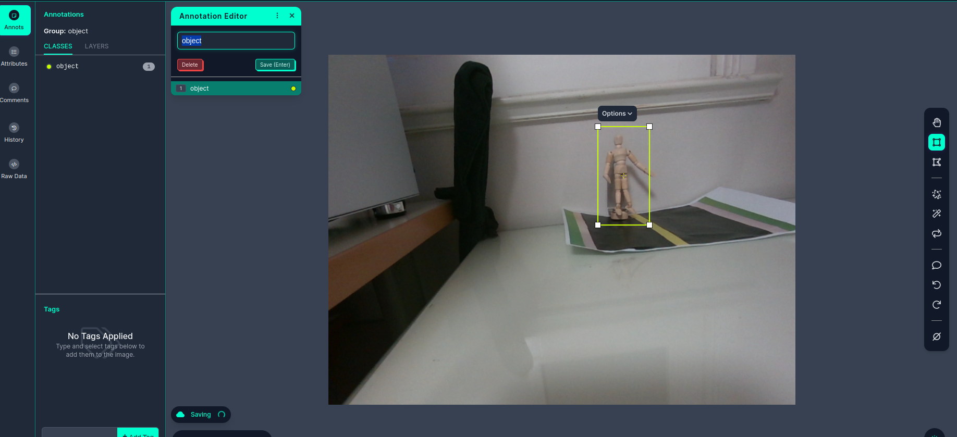
YOLO 라벨링
엔터로 저장 후 다음 사진 라벨링

Slide 11
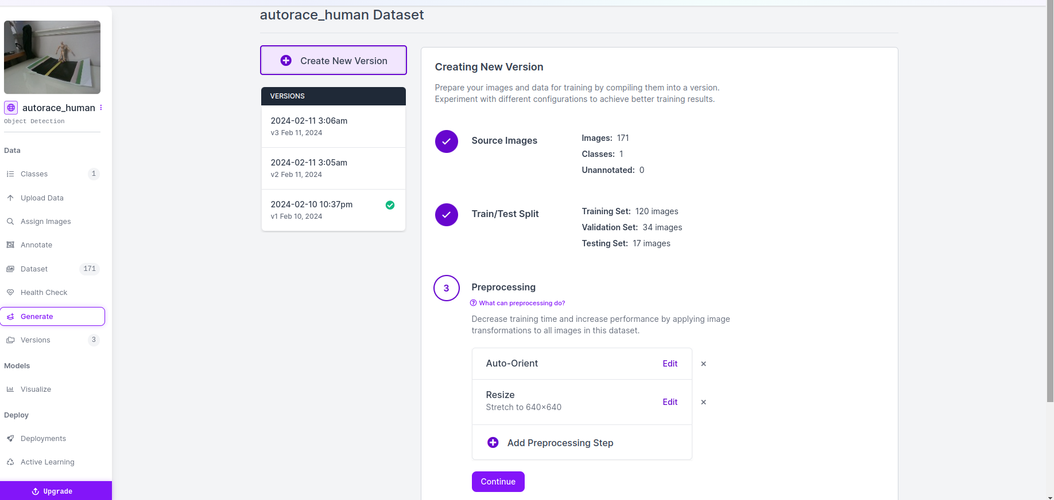
YOLO 라벨링
Generate에서 dataset 분류하기

Slide 12
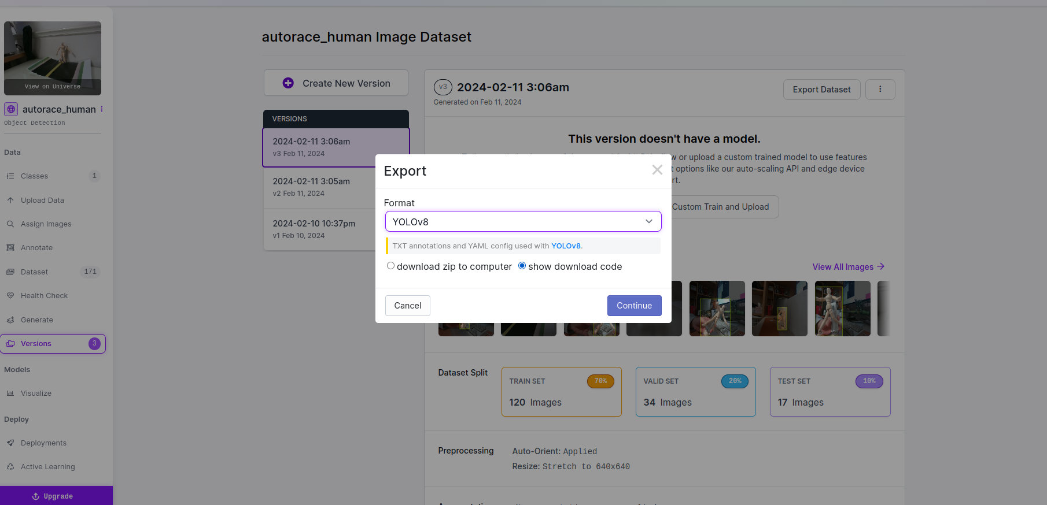
YOLO 라벨링
분류 후 version선택 후 Export Dataset 클릭
YOLOv8로 Format 버전확인

Slide 13
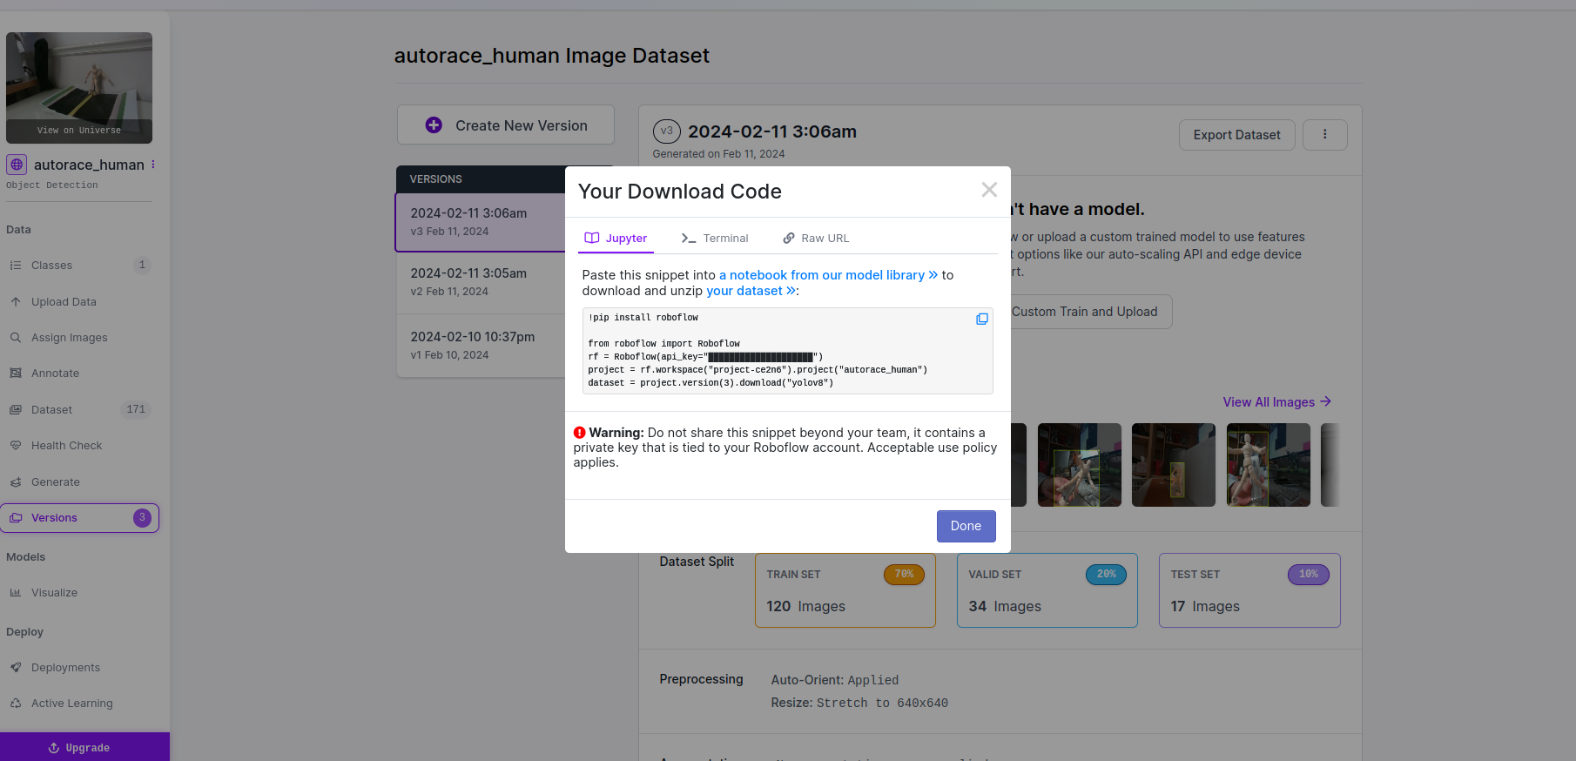
YOLO 라벨링
복사해서 사용하기

